Slide 1
Type de menu (Menus diététiques)
Cardinaux yan

Slide 2
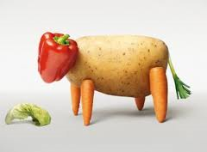
Menu maigre (sans viande)
Définition
Différentes religions par exemple l’islam, hindouisme, judaïsme connaissent des prescriptions et des restrictions en matière alimentaire
Composition
Le menu maigre comporte en règle générale 3 services
Utilisation
Hôtel / Restaurant / Pension

Slide 3
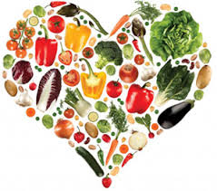
Menu végétariens
Définition
Ce type de menu est demandé par un public toujours plus large. Les produits végétariens sont destinés à ceux qui, pour des motifs les plus divers, ont décidé d'exclure les produits d’origines animales de leur alimentation
Composition
Régime : lacto-végétarien
Les végétaux et les produits laitiers sont autorisés
Régime : lacto-ovo végétarien
Les végétaux, les oeufs et les produits laitiers sont autorisés
Régime : végétalien
Seuls sont admis les aliments végétaux
Utilisation
Hôtel / Restaurant / Hôpital

Slide 4
Menu à valeur intégrale
Définition
Alimentation essentiellement lacto-ovo végétarienne
Composition
Denrées provenant de l’agriculture biologique
Denrées de saisons
Beaucoup de crudités,
Produits complets (non raffinés)
Denrées riches en fibres
Cuisson douce
Utilisation
Hôtel / Restaurant / Pension

Slide 5
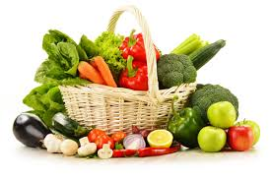
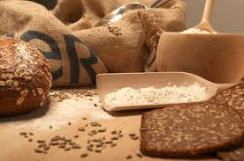
Menu pauvre en calories (basses calories)
Définition
La valeur énergétique exacte de chaque mets doit être indiquée
Les menus pauvres en énergie servent à maintenir ou à réduire le poids du corps. Le menu complet ne doit pas dépasser 2900 kJ, boissons incluses
Composition
Denrées riches en fibres alimentaires permettent d'atteindre un sentiment de satiété plus complet
Utilisation
Cliniques / Restaurants de cure / Restaurants de ville / Restaurants d'entreprise / EMS

Slide 6
Menu régime ou diététique
Définition
Sur prescription médicale
Composition
Etablit sur la base d’un régime pouvant mener à la guérison
Utilisation
Hôpital, par des cuisiniers en diététique

